Slide 1








Um Universo de Partículas
O infinitamente pequeno e o infinitamente grande…
Ricardo Gonçalo, Laboratório de Instrumentação e Física Experimental de Partículas (LIP)
Noite dos Investigadores – Planetário Gulbenkian – Lisboa, 26 de Setembro 2014

Slide 2
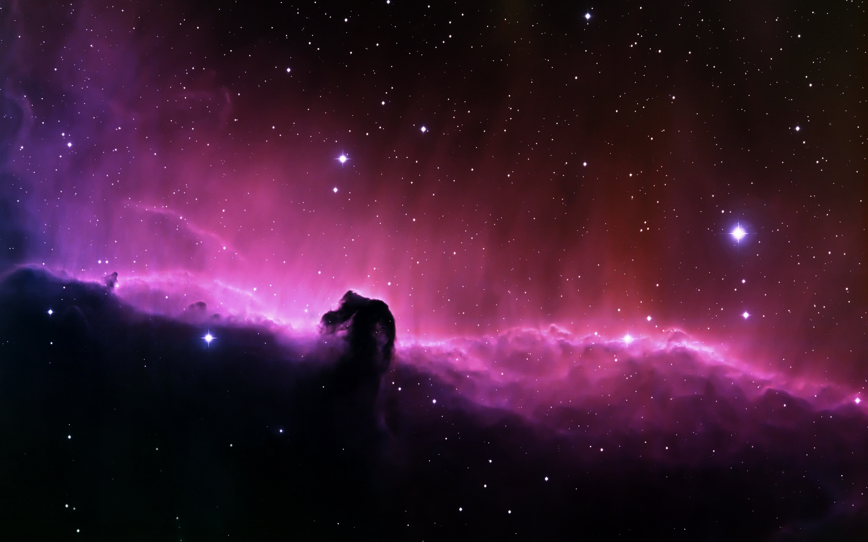
Sumário
O que sabemos
O que acabámos de descobrir
O que realmente NÃO sabemos

Slide 3
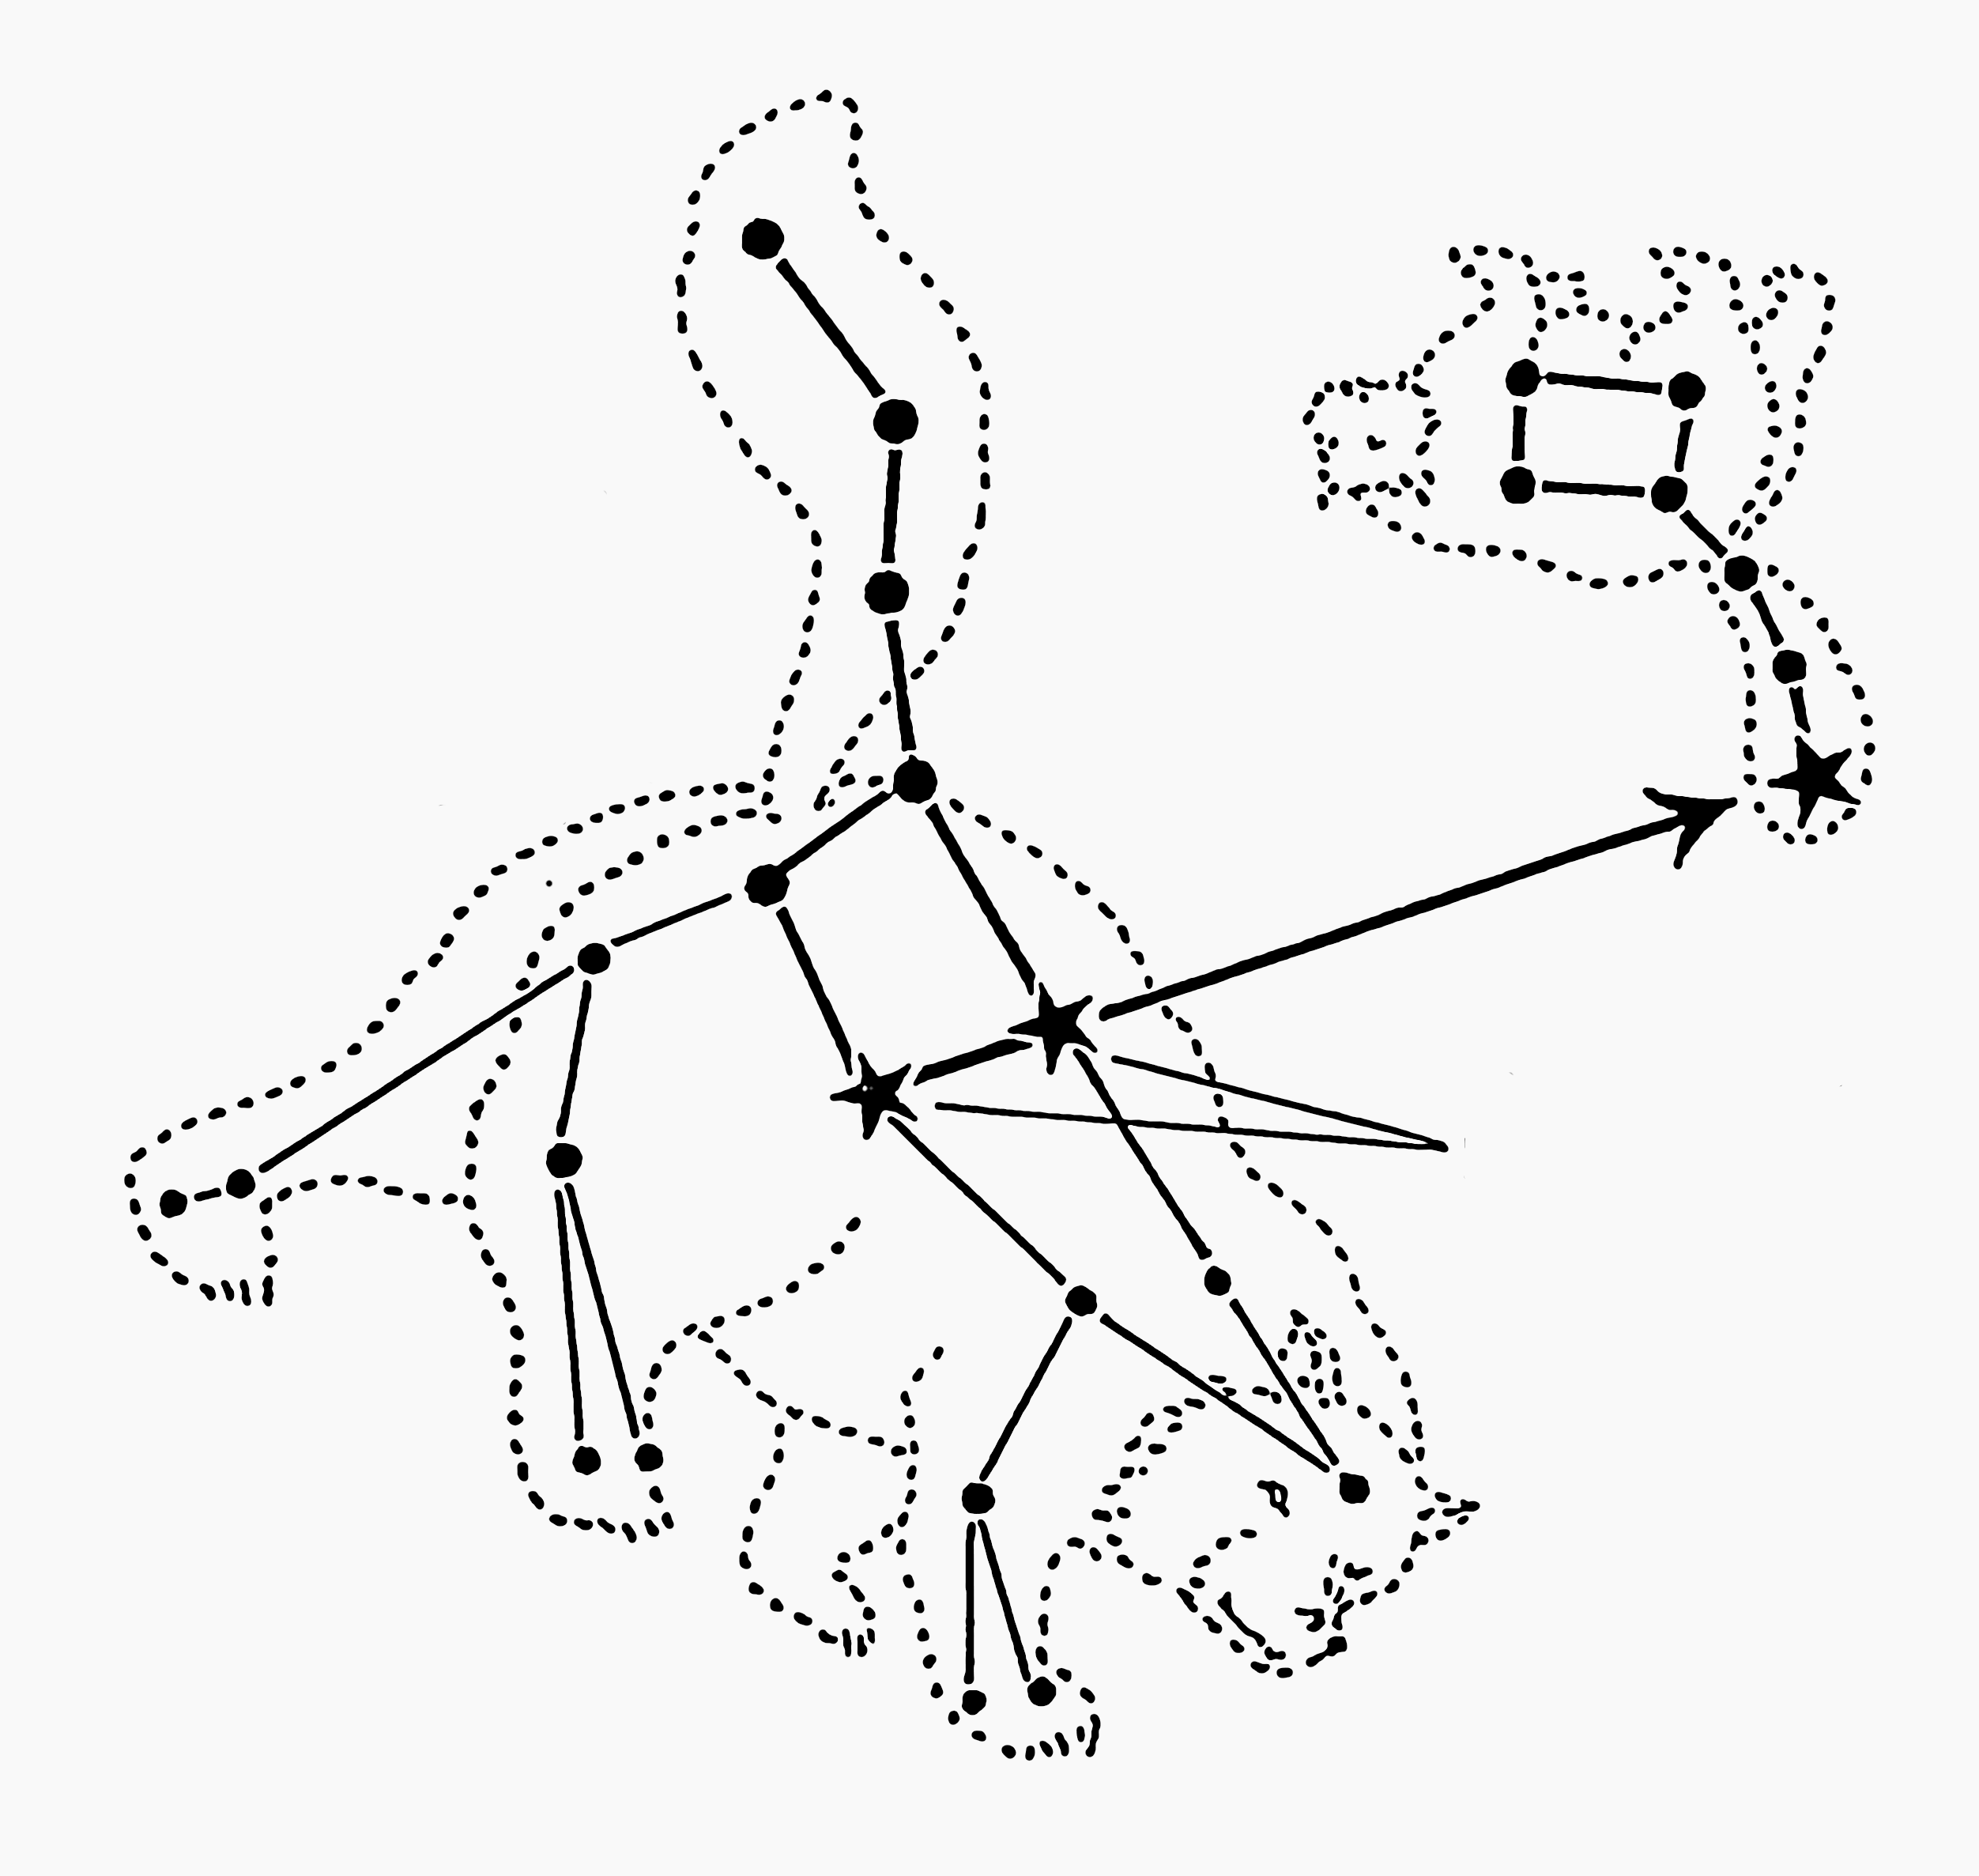

?

Slide 4
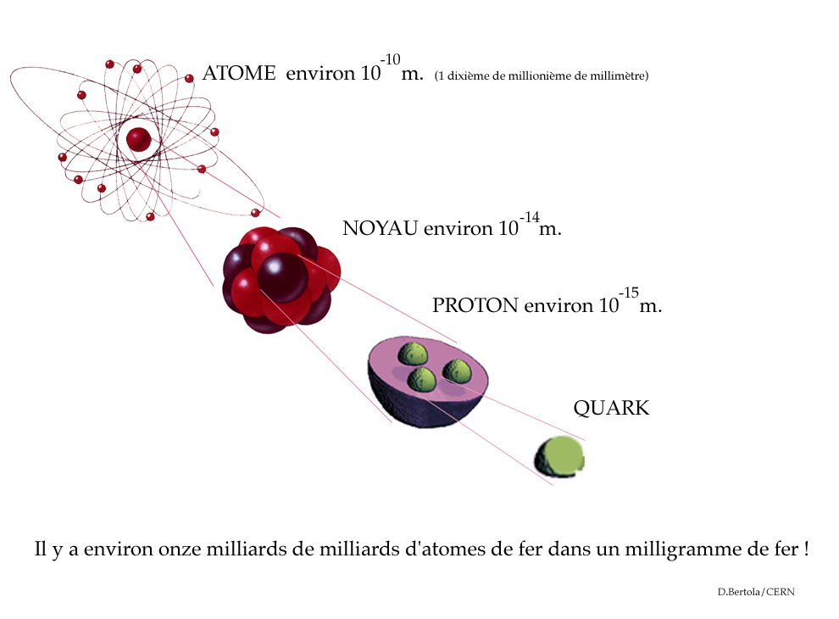

?
?
?
?
?

Slide 5
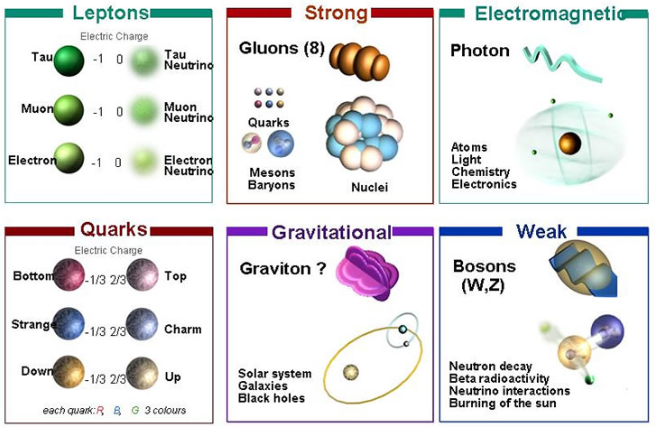
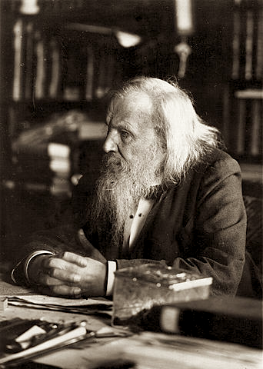
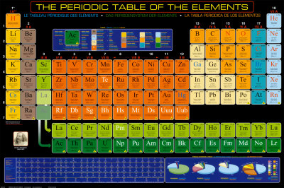
O Modelo Padrão
Eh! Eh!

Slide 6

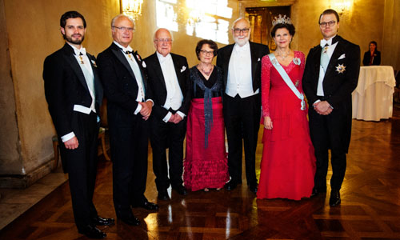
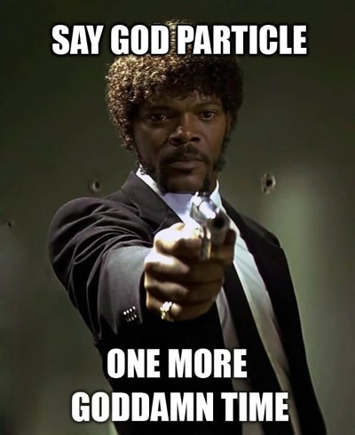

O que é o bosão acabámos de descobrir?
http://www.nobelprize.org/

Slide 7
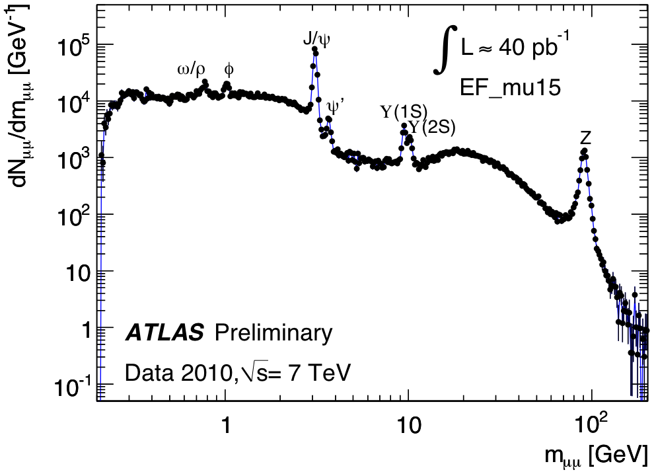
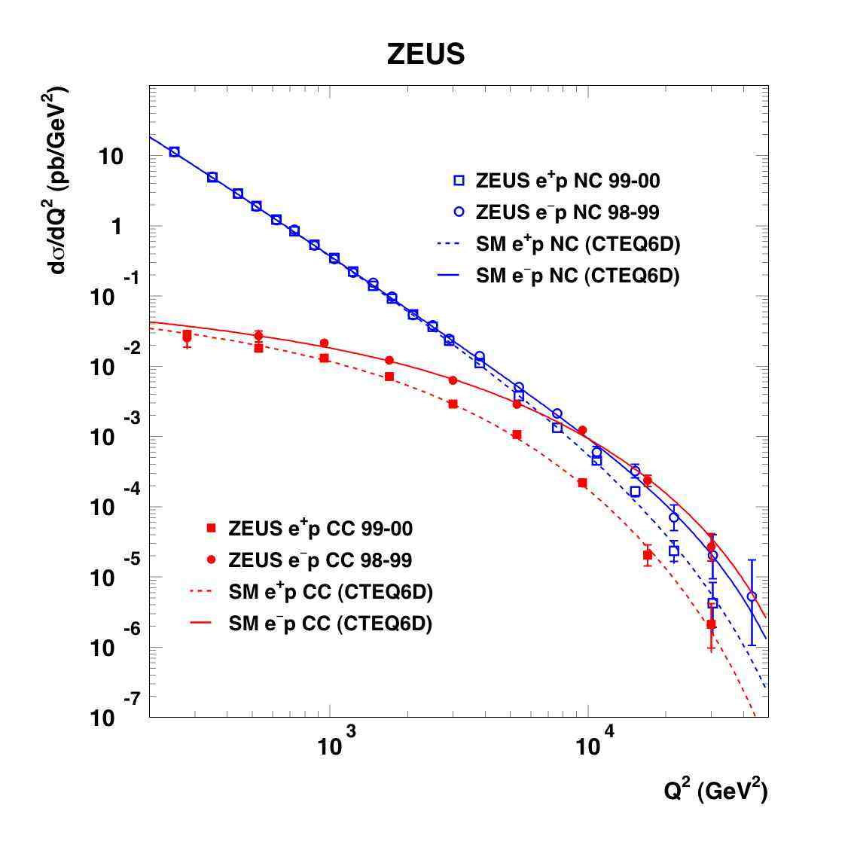
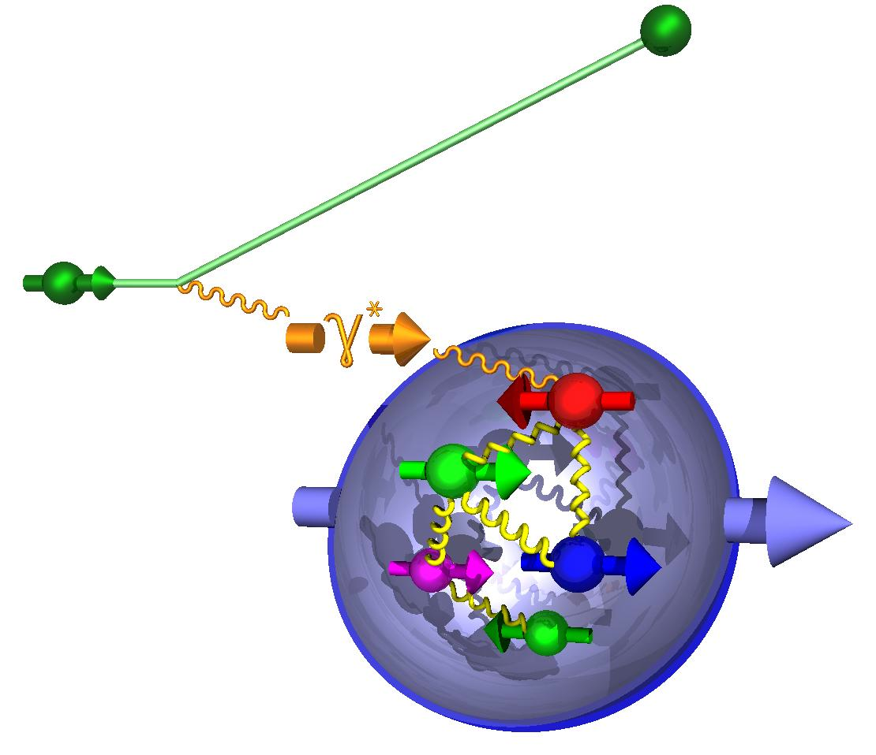
Z/γ
W±

Slide 8
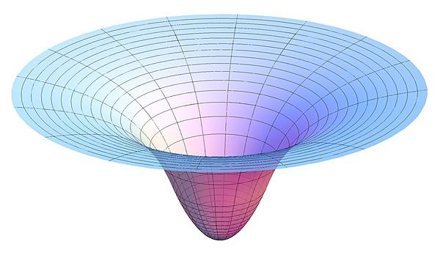

Slide 9

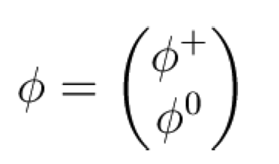

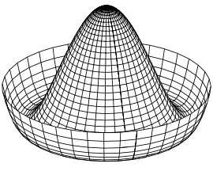
10⁻¹¹ segundos depois do Big Bang…
Im(ϕ)
Re(ϕ)

Slide 10
γ
Z⁰
W⁺
W⁻
B
W⁺
W⁻
W⁰
Z/γ
W±
B/W^{±,0}
Hoje
Big Bang

Slide 11



Slide 12


Slide 13
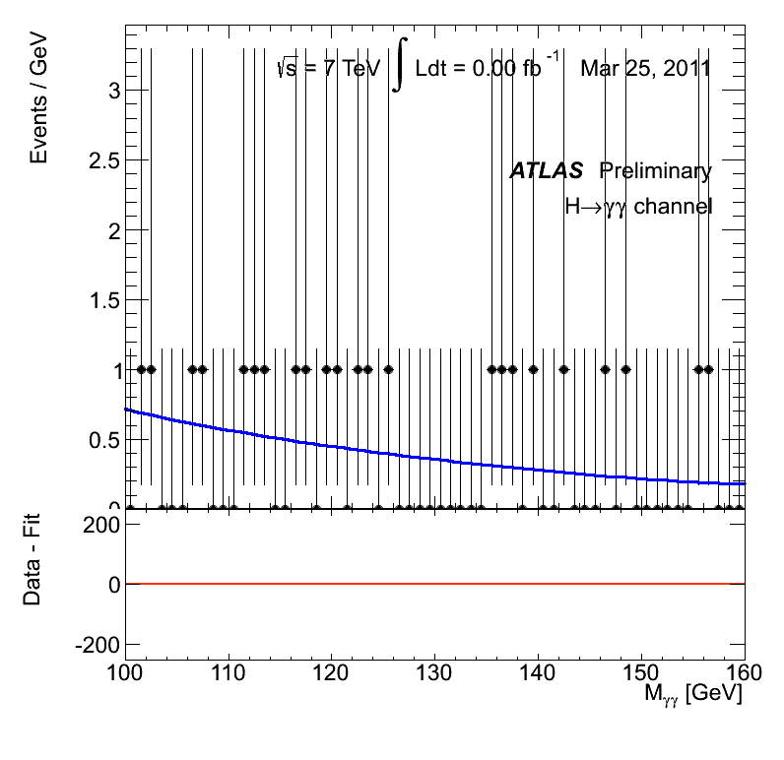


Slide 14
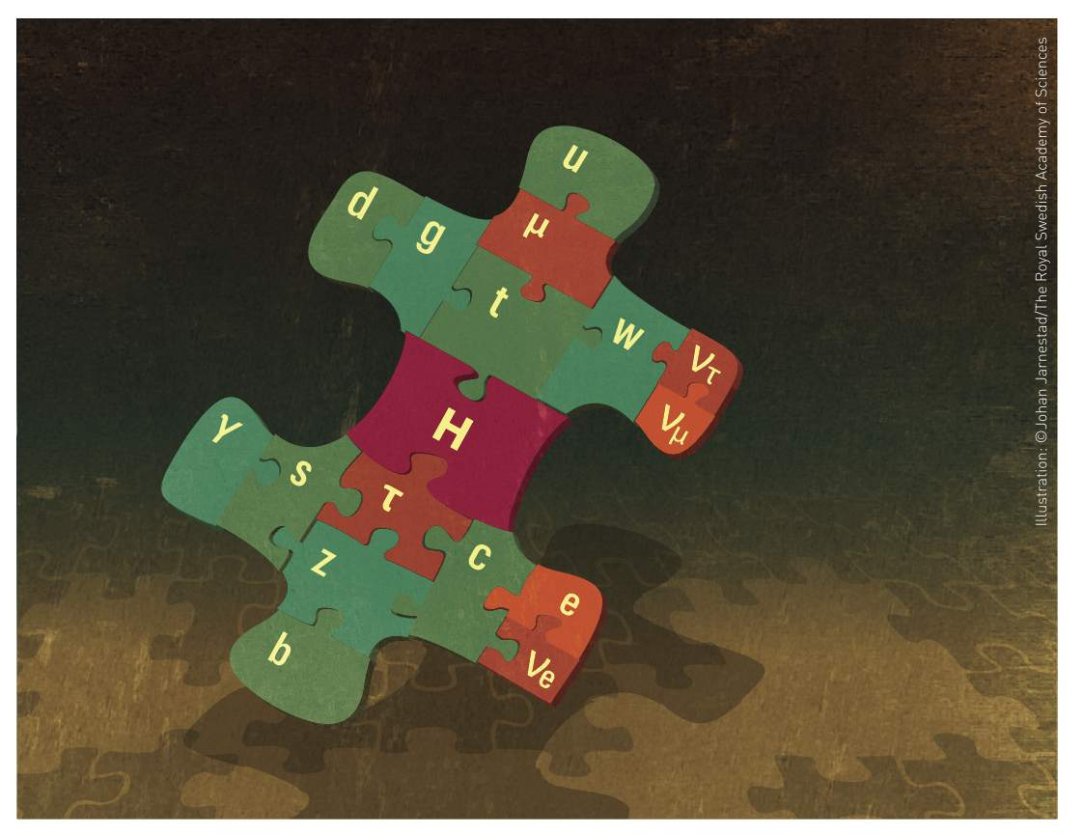

E agora?...
O Modelo Standard NÃO pode ser o puzzle completo!
Há uma dinâmica subjacente ao mecanismo de Higgs?
Porque é que a força das interacções e as massas das partículas são tão diferentes?
E porque é que a expansão do universo é acelerada? Energia escura!
União das forças a alta energia?
Para onde foi a antimatéria?
O que é a matéria escura?
?
?
?
?

Slide 15
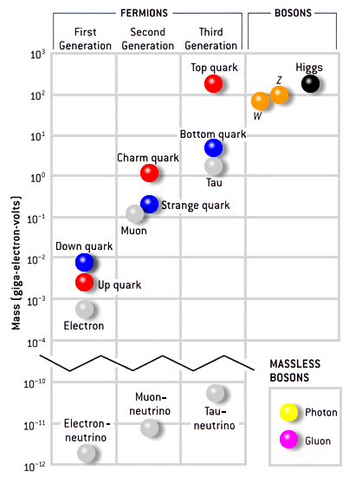
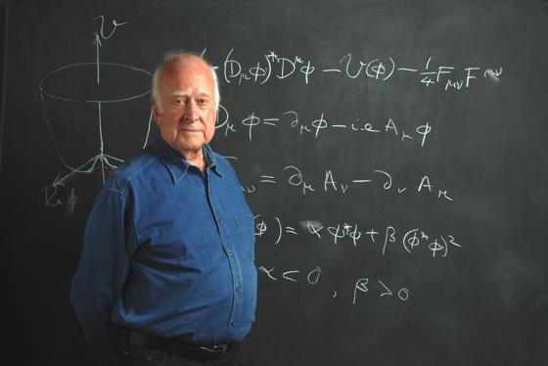

Slide 16
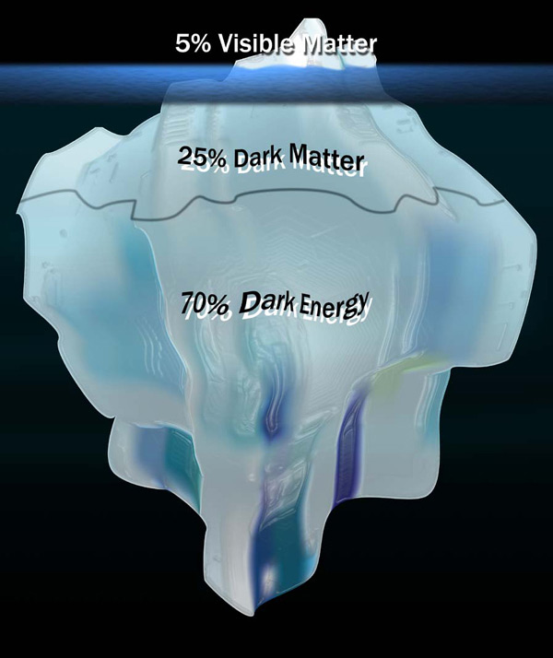
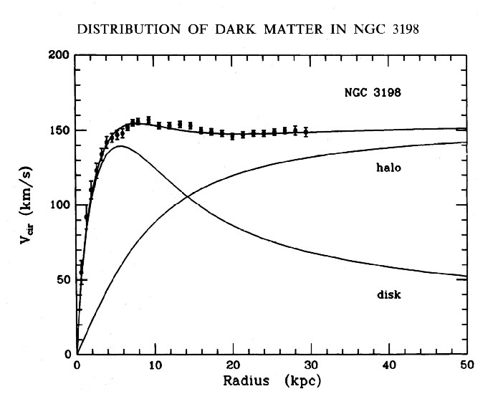
Matéria Escura
Sabemos que existe:
  Rotação de galáxias
  Radiação de fundo
  Microlensing
Mas não sabemos o que é!

Slide 17
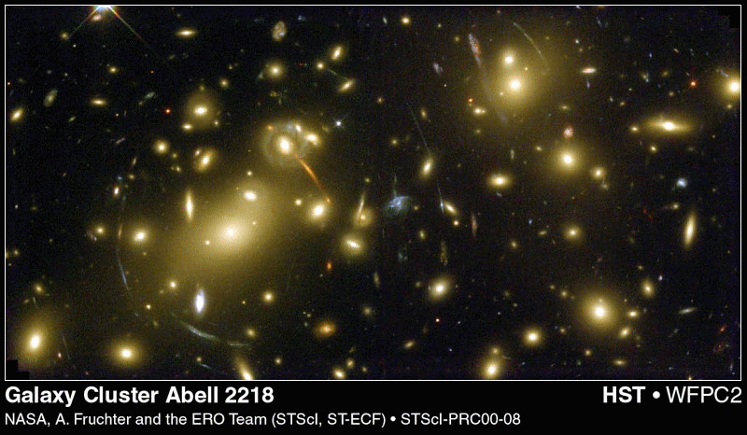
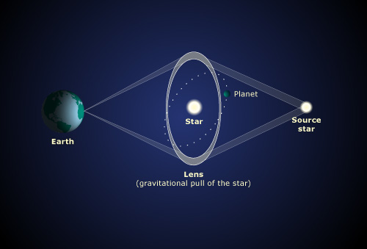
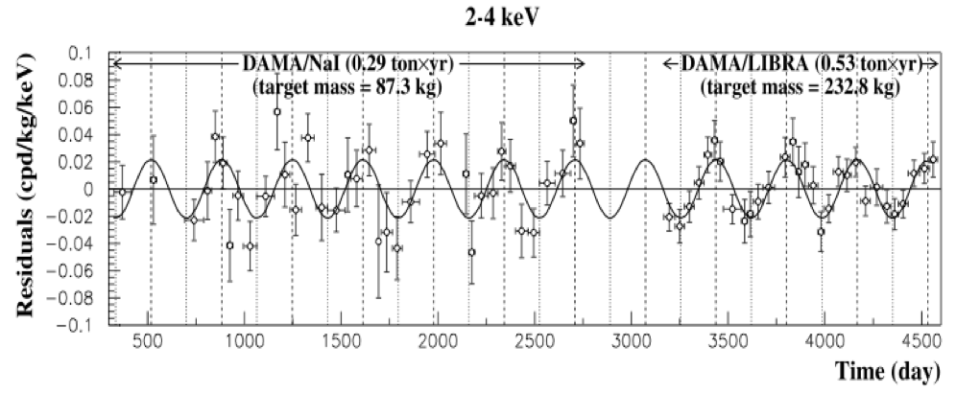

Slide 18
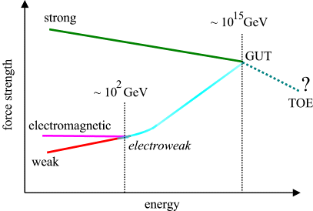
Unificação das interacções?

Slide 19
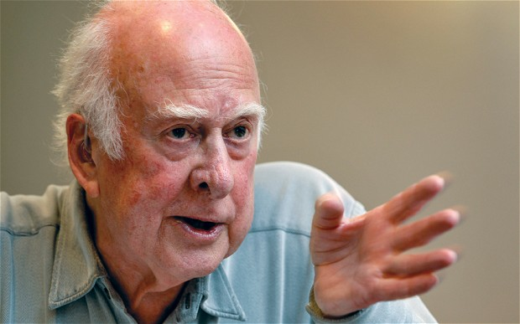
Há muito mais por descobrir!

Slide 20
Perguntas?
?
?
?
?

Slide 21

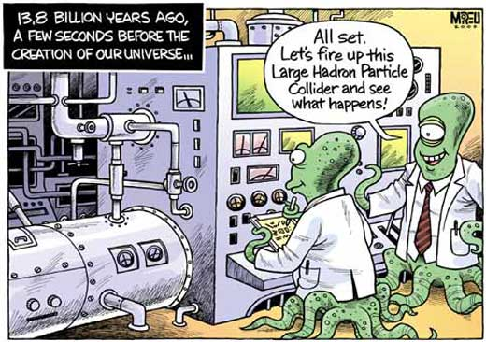


Slide 22
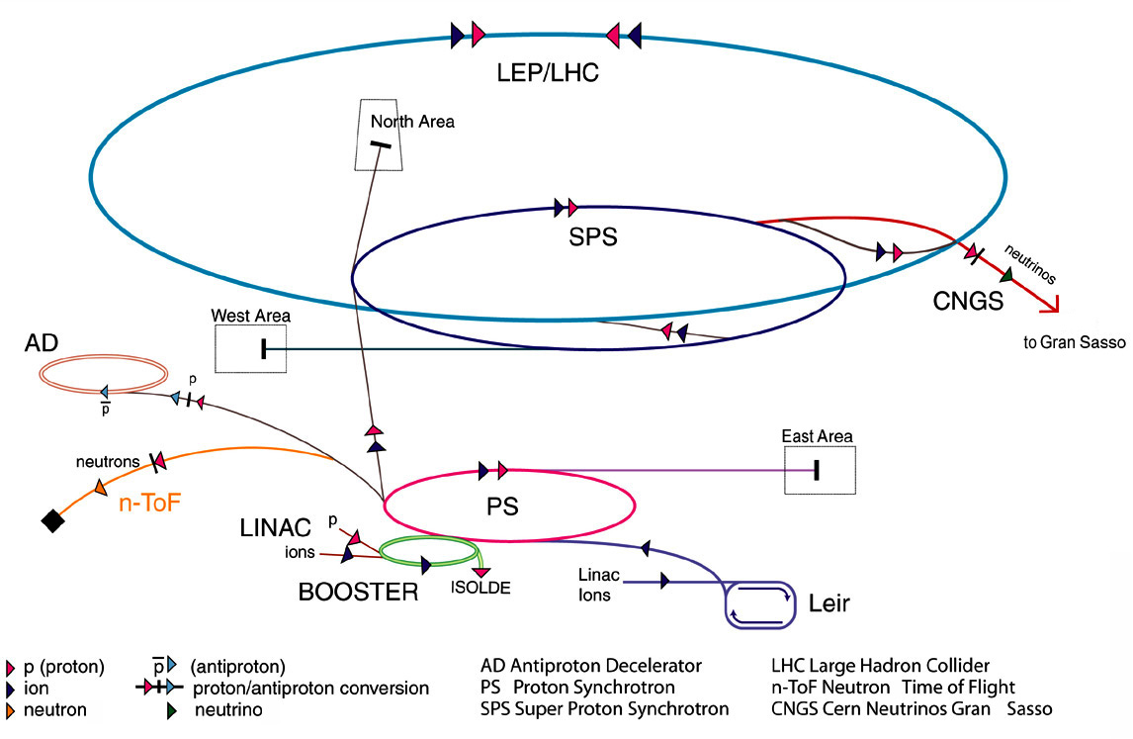
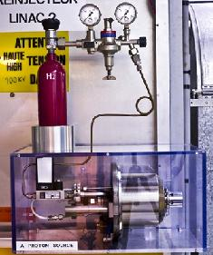
LINAC2 → 50 MeV
Booster → 1.4 GeV
Proton Synchroton (PS) → 25 GeV
Super Proton Synchrotron (SPS) → 450 GeV
Large Hadron Collider (LHC)→ 7 TeV

Slide 23
Large Hadron Collider

Slide 24
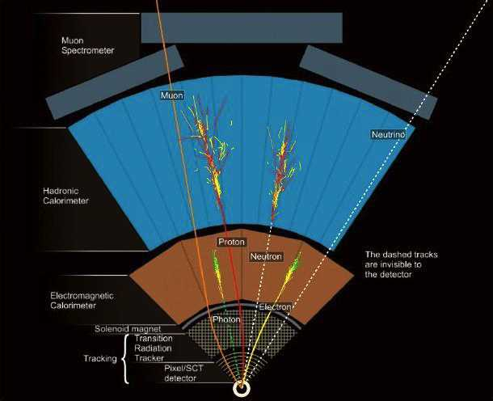
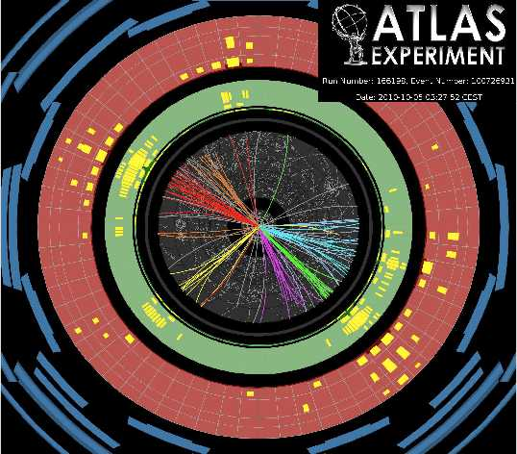
Como se detectam partículas

Slide 25
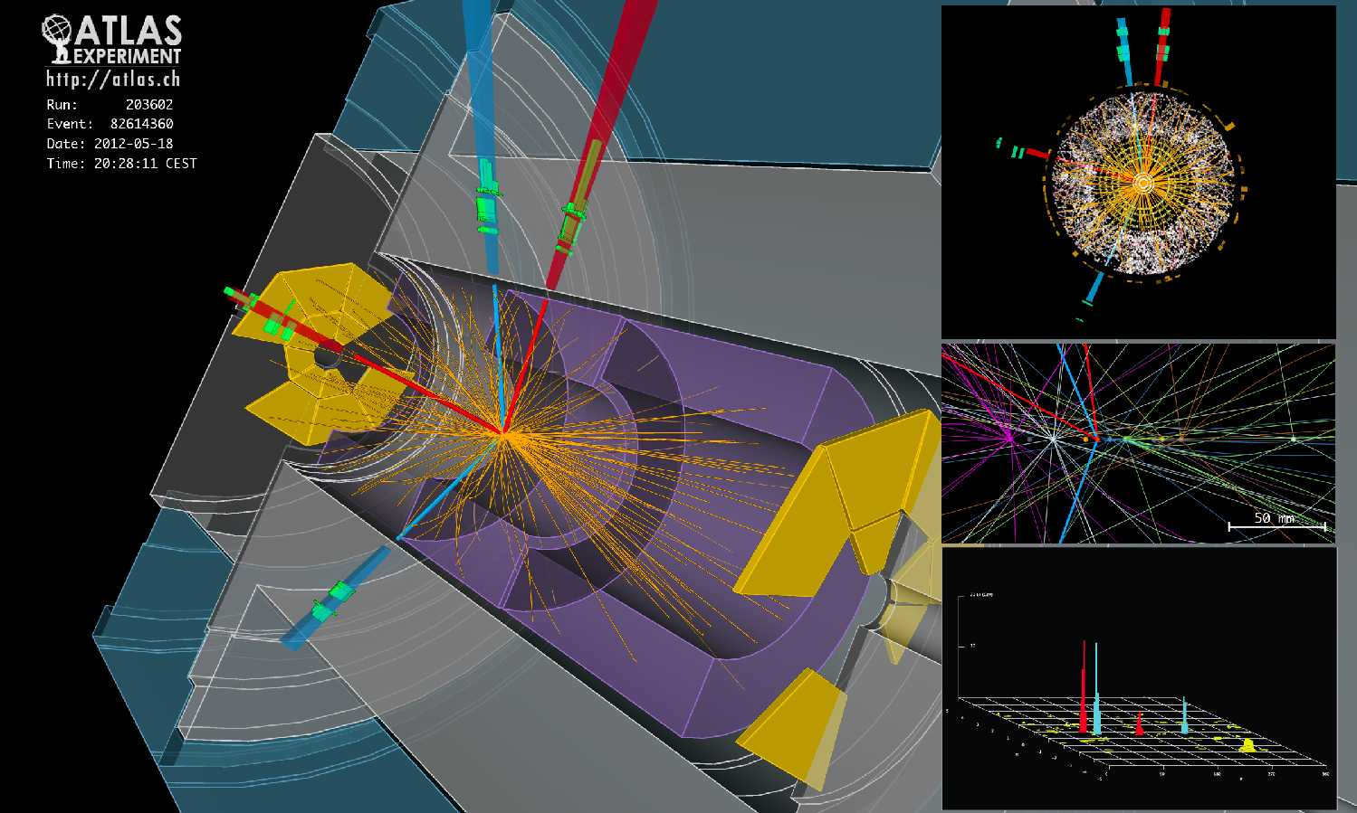
Higgs → 2Z → 4e

Slide 26
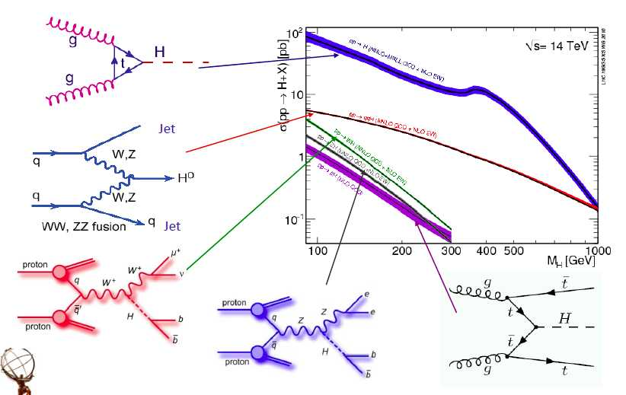
Modos de produção do bosão de Higgs

Slide 27
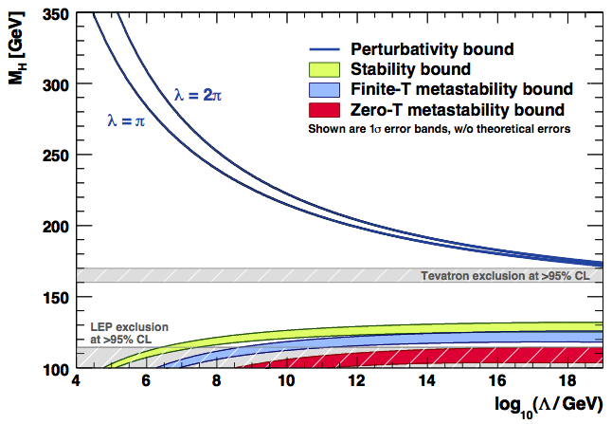
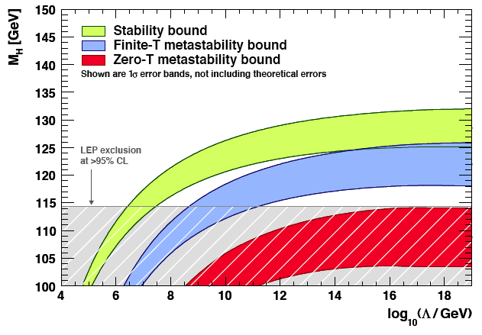
But there is more…
0906.0954v2 [hep-ph]
We know the SM is incomplete
For a low Higgs mass relative to the top quark mass, the quartic Higgs self-coupling runs at high energy towards lower values.
At some point it would turn negative indicating that the vacuum is unstable.
The universe could decay into a more stable lower energy vacuum state.
Unless new physics appears at some energy scale
The Higgs sector can give important clues to constrain new physics beyond the SM
It is a great way to search for new physics!

Slide 28
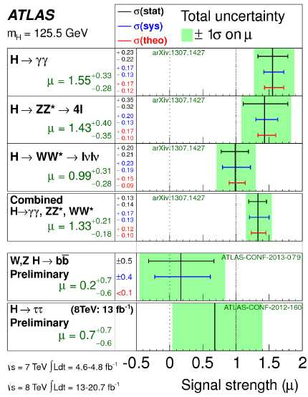
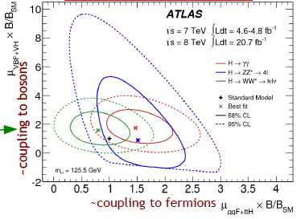
É o Higgs !
Quais as propriedades ?
  spin 0+
  massa 125.5 GeV
  acoplamentos previstos pelo Modelo Padrão
  mas as incertezas ainda são grandes
poderá haver mais?
Razão μ =dados / teoria

Slide 29
